Slide 1
1
Лекция 4. Этапы построения математических моделей
1 Этап. Системные обследования и анализ.
Содержательная постановка задачи.
Весь собранный в результате обследования материал оформляются в виде технического задания на проектирование и разработку модели. Это итоговый документ, заканчивающий этап обследования.
2 Этап. Концептуальная постановка задачи моделирования. Проводится на основе технического задания.
Строго говоря, концептуальная постановка задачи моделирования – это сформулированный в терминах конкретных дисциплин (физики, химии, биологии и т.д.) перечень основных вопросов, интересующих заказчика, а также совокупность гипотез относительно свойств и поведения объекта моделирования.
3 Этап. Математическая постановка. Это совокупность математических соотношений, описывающих поведение и свойства объекта моделирования.
Что дальше? Расчет? В нашем случае – да, в общем – нет.
Курс лекций «Учебно-исследовательская работа студентов»

Slide 2
2
4. Выбор и обоснование метода решения
Как правило, постановка задачи приводит к уравнениям, которые необходимо решать: трансцендентным, дифференциальным, интегральным. Методов решений таких задач множество, но каждый имеет свои особенности и область приложения. Поэтому Выбор и обоснование метода решения представляют собой отдельный этап.
Аналитические методы, в результате которых решение представляет собой аналитическую зависимость, формулу, более удобны для последующего анализа результатов, но применимы лишь для относительно простых моделей.
Численный методы требуют привлечения компьютеров. Общим для всех численных методов является переход от функции непрерывного аргумента к функциям дискретного аргумента. Полученное решение дискретной задачи принимается за приближенное решение исходной математической задачи.
Выделяют три основных составляющих возникающей погрешности:
неустранимая погрешность, связанная с неточным заданием исходных данных задачи (начальные и граничные условия, коэффициенты, правые части уравнений, …);
погрешность метода, связанная с переходом к дискретному аналогу исходной задачи (например, заменяя производную y(x) разностным аналогом (y(x+dx)-y(x))/dx, получаем погрешность дискретизации, имеющую при dx→0 порядок dx);
ошибка округления, связанная с конечной разрядностью чисел, представляемых в компьютере.
Лекция 4. Этапы построения математических моделей

Slide 3
3
4. Выбор и обоснование метода решения
Величина погрешности может от действия к действию нарастать или не нарастать (а в некоторых случаях - даже уменьшаться). Если погрешность в процессе вычислений неограниченно нарастает, то такой алгоритм называется неустойчивым или расходящимся. В противном случае алгоритм называется устойчивым или сходящимся.
Выделим следующие группы численных методов по объектам, к которым они применяются:
интерполяция и численное дифференцирование;
численное интегрирование;
определение корней линейных и нелинейных уравнений;
решение систем линейных уравнений (подразделяют на прямые и итерационные методы);
решение систем нелинейных уравнений;
решение задачи Коши для обыкновенных дифференциальных уравнений;
решение краевых задач для обыкновенных дифференциальных уравнений;
решение уравнений в частных производных;
решение интегральных уравнений.
Лекция 4. Этапы построения математических моделей

Slide 4


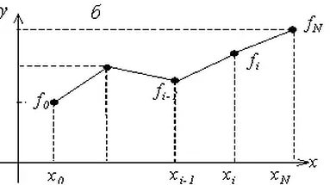
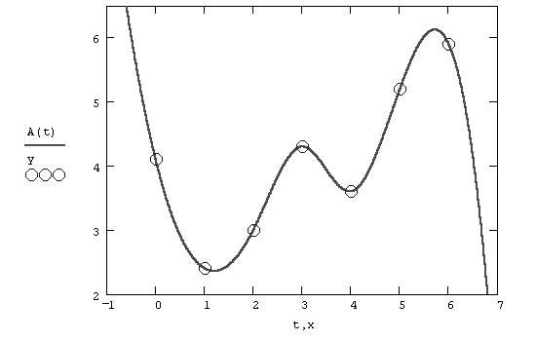
4
4. Выбор и обоснование метода решения
Группы численных методов:
интерполяция и численное дифференцирование
Линейная интерполяция
Нелинейная интерполяция (сплайн-функции)
Лекция 4. Этапы построения математических моделей

Slide 5
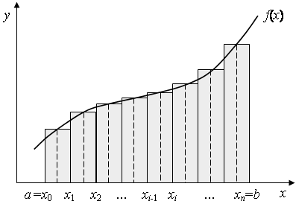


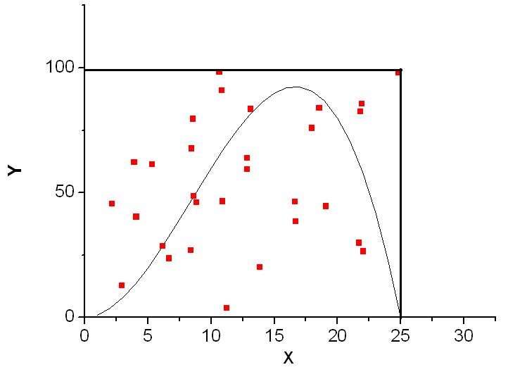
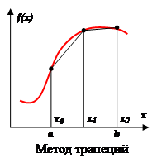

5
4. Выбор и обоснование метода решения
Группы численных методов:
численное интегрирование
Метод прямоугольников, трапеций
Метод статистических испытаний Монте-Карло
Лекция 4. Этапы построения математических моделей

Slide 6
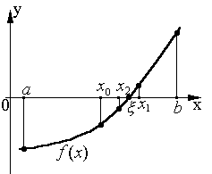
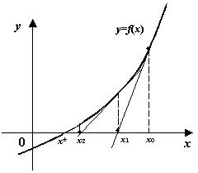

6
4. Выбор и обоснование метода решения
Группы численных методов:
определение корней линейных и нелинейных уравнений;
Метод деления отрезка пополам
Метод Ньютона
Алгоритм метода нахождения корня f(x)=0
делением отрезка пополам:
x=(a+b)/2
f(a)f(x)<0 то b=x иначе a=x
(b-a)<e выход
Лекция 4. Этапы построения математических моделей

Slide 7
7
4. Выбор и обоснование метода решения
Реализация математической модели на компьютере
Процесс создания программного обеспечения (программы) тоже можно разбить на ряд этапов:
разработка технического задания на создание программного обеспечения;
проектирование структуры программного комплекса;
кодирование алгоритма;
тестирование и отладка;
сопровождение и эксплуатация.
Существует целый класс математических пакетов, которые позволяют проводить вычисления самой разной трудности, однако за счет встроенных команд и библиотек являются достаточно простыми в освоении. Среди них MatLab, MathCad, Mathematica. Из мира свободного ПО самыми распространенными являются Octave, SciLab, Maxima.
Лекция 4. Этапы построения математических моделей

Slide 8





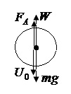
8
5. Проверка адекватности модели
Под адекватностью математической модели будем понимать степень соответствия результатов, полученных по разработанной модели, данным эксперимента или тестовой задачи.
Причины неадекватности модели:
Неверна исходная совокупность гипотез
константы и параметры использованные в модели не точны.
Значения параметров модели не соответствуют допустимой области.
Проверка корректности модели
контроль размерностей Пример: Сила сопротивления воздуха
проверка порядков Пример: Движение тела в среде
проверка математической замкнутости (равенство числа уравнений и неизвестных).
Лекция 4. Этапы построения математических моделей

Slide 9
9
6. Анализ результатов
Это заключительный этап. Анализ модели преследует несколько целей:
обозначить область применения модели
проверить обоснованность гипотез
оценить возможность упрощения модели с целью повышения ее эффективности
показать, в каком направлении следует развивать модель.
Пример. Применительно к нашему случаю можно сказать, что использование полученных зависимостей позволяют проследить поведение всех звеньев с течением времени, представить его графически, а при необходимости – и в динамике, и в результате на основе этих данных выполнить анализ особенностей работающего прибора.
Требуется развитие модели в направлении предоставления возможности вычисления сил реакций в шарнирах.
Лекция 4. Этапы построения математических моделей

Slide 10
10
Контрольные вопросы
Классы математических моделей.
Классификация моделей по отношению ко времени и характеру времени.
Классификация моделей по характеру зависимости выходных данных от входных.
Этапы построения математических моделей. Исходная информация, задачи и результаты каждого этапа.
Понятия содержательной, концептуальной и математической постановки задачи в технологии моделирования.
Основные классы методов решения математических задач.
Погрешность и устойчивость математического метода. Адекватность модели, причины вызывающие неадекватность.
Лекция 4. Этапы построения математических моделей

